Slide 1
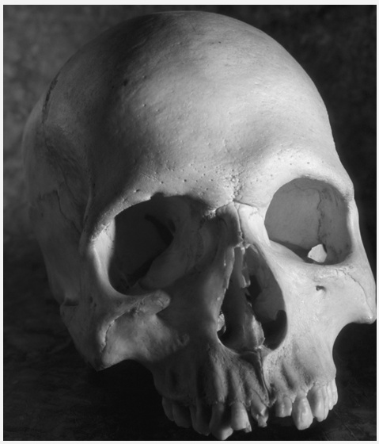
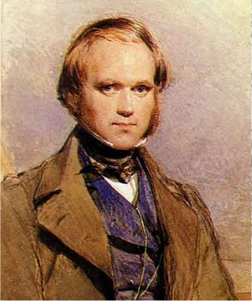
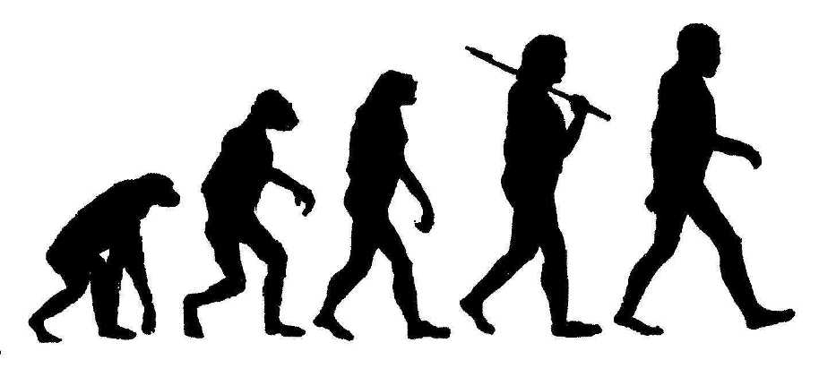
BAB 4
TEORI EVOLUSI (BUKTI BUKTI ADANYA EVOLUSI)
4. Pembandingan Embriologi
5. Adanya Sisa Alat-alat Tubuh
6. Adanya petunjuk kemiripan biokimia
7. Peristiwa Domestikasi
8. Bukti Biogeografi

Slide 2
Tujuan Pembelajaran
Setelah mempelajari bab ini, siswa diharapakan dapat :
Menunjukkan bukti bukti adanya evolusi
4. Pembandingan Embriologi
5. Adanya Sisa Alat-alat Tubuh
6. Adanya petunjuk kemiripan biokimia
7. Peristiwa Domestikasi
8. Bukti Biogeografi

Slide 3
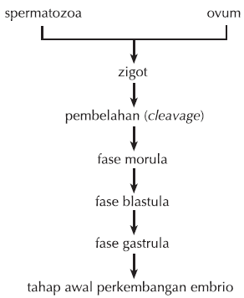
4. Perbandingan Embriologi
Persamaan perkembangan embrio

Slide 4
Apabila embrio-embrio hewan dibandingkan,
ternyata pada awal perkembangannya memiliki
bentuk yang hampir sama.
Kesamaam bentuk awal dari embrio ini
merupakan tanda bahwa mereka dahulunya
berasal dari organisme yang sama dan
mengalami evolusi dalam banyak keturunan
sehingga menjadi sangat berbeda.

Slide 5
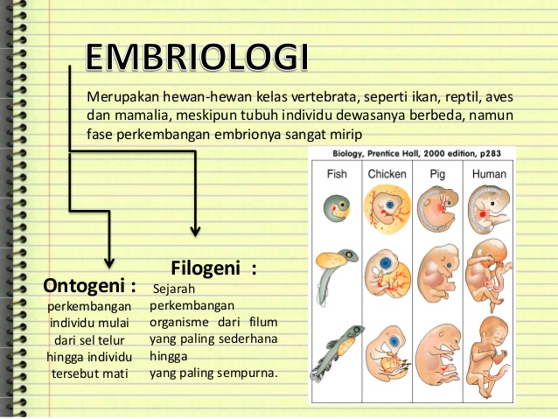

Slide 6
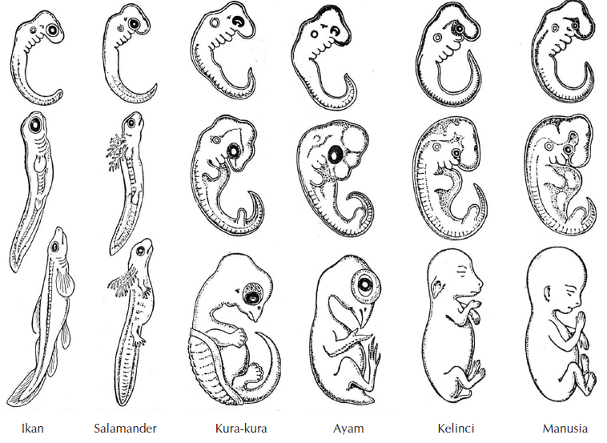
Perbandingan embriologi

Slide 7
5. Adanya Sisa Alat-alat Tubuh
Manusia memiliki usus buntu dan tulang ekor yang dikatakan sebagai sisa alat-alat tubuh.
Usus buntu berukuran panjang dimiliki hewan-hewan herbivora untuk membantunya mencerna daun dan rumput.
Manusia telah berkembang menjadi pemakan segala sehingga usus buntunya mereduksi dan mengecil menjadi sangat kecil sekali.
Usus buntu ini menjadi salah satu bukti bahwa nenek moyang manusia dulunya adalah pemakan tumbuhan.
Tulang ekor manusia yang sangat pendek dikatakan sebagai sisa-sisa nenek moyang yang berekor, namun karena sudah tidak memerlukan ekor lagi maka tulang ekor manusia mereduksi dan menjadi kecil selama beribu-ribu keturunan.

Slide 8
Usus buntu dari berbagai jenis hewan

Slide 9
6. Adanya petunjuk kemiripan biokimia
Setiap makhluk hidup memiliki DNA sebagai sumber
informasi genetik yang akan diturunkan kepada
keturunannya.
DNA ini dapat mengalami perubahan akibat peristiwa
mutasi yang merupakan alat utama terjadinya
evolusi.
Antara manusia dan monyet memiliki persamaan
DNA hingga 90% lebih, antara manusia dan kucing
juga memiliki beberapa persamaan pada struktur
DNA nya.
Hal ini menjadi salah satu bukti evolusi yang cukup kuat.

Slide 10
Evolusi molekuler pada dasarnya menjelaskan dinamika perubahan evolusi pada tingkat molekuler, bahasan pada evolusi molekuler itu meliputi perubahan materi genetik (urutan DNA atau RNA) dan produknya serta rata-rata dan pola perubahannya serta mengkaji pula sejarah evolusi organisme dan makromolekul yang didukung data-data molekuler (filogeni molekuler)
Di samping kesamaan yang ditemukan pada struktur-struktur anatomi, para ahli biokimia juga menemukan banyak kesamaan pada tingkatan molekuler. Kenyataannya semua organsime hidup memiliki materi genetik (DNA) yang hampir sama, mengunakan kode-kode genetik yang sama, dan memiliki molekul berenergi tinggi (ATP).

Slide 11
Sebagai materi genetik, DNA berfungsi mulai dari perkembangan awal setiap organisme.
Sejak diketahui bahwa transfer sifat-sifat keturunan dan kontrol genetik melalui DNA, memberi kemajuan yang efektif dan efisien, dan terjadi perubahan dimana seleksi alam tidak banyak lagi disukai, tetapi beralih ke mekanisme hereditas.

Slide 12
7. Peristiwa Domestikasi
Domestikasi adalah usaha manusia untuk menjadikan hewan/tanaman liar menjadi tanaman/hewan yang dapat dikuasai dan bermanfaat bagi manusia. Pada dasarnya tindakan ini adalah memindahkan makhluk hidup dari lingkungan aslinya ke lingkungan yang diciptakan oleh manusia. Tindakan ini dapat mengakibatkan timbulnya jenis-jenis hewan dan tumbuhan yang menyimpang dari aslinya, yang mengarah terbentuknya spesies baru.

Slide 13
Peristiwa persilangan dari dua varietas tanaman/hewan sejenis juga dapat menyebabkan terbentuknya variasi baru yang berbeda dari induknya yang dapat menyebabkan terjadinya spesies baru. Hasil perjalanan Darwin menunjukkan bahwa spesiasi dapat terjadi karena upaya domestifikasi oleh manusia, misalnya upaya pemuliaan tanaman maupun hewan.

Slide 14
8. Bukti Biogeografi
Biogeografi adalah mempelajari distribusi geografi dari tanaman dan hewan.
Dengan mempelajari biogeografi kita dapat menjelaskan mengapa spesies-spesies berdistribusi, dan apa bentuk distribusi yang diperlihatkan mengenai habitat dan daerah asal mula mereka.
Dari perjalanan Darwin mengelilingi dunia dengan H.M.S.
Beagle, ia menemukan bahwa spesies tanaman dan hewan umumnya tidak berdistribusi jauh dari habitat yang potensial.
Studi-studi mengenai biogeografi sejak Darwin dibuktikan berulang-ulang oleh para ilmuan.

Slide 15
Makhluk hidup yang berasal dari satu spesies yang hidup pada satu tempat setelah mengalami penyebaran ke tempat lain sifatnya dapat berubah.
Perubahan itu terjadi karena di tempat yang baru makhluk hidup tersebut harus beradaptasi demi kelestariannya.
Selanjutnya, adaptasi bertahun-tahun yang dilakukan akan menyebabkan semakin banyaknya penyimpangan sifat bila dibandingkan dengan makhluk hidup semula.

Slide 16
Dua tempat yang dipisahkan oleh pegunungan yang tinggi atau samudera yang luas mempunyai flora dan fauna yang berbeda sama sekali.
Perbedaan susunan flora dan fauna di kedua tempat itu antara lain disebabkan adanya isolasi geografis.
Perkembangan variasi paruh burung Finch. Terjadi karena terseleksi secara alami oleh jenis makanan yang berbeda.

Slide 17
Contohnya adalah mengenai bentuk paruh burung Finch yang ditemukan Darwin di kepulauan Galapagos.
Dari pengamatannya tampak burung-burung Finch tersebut memiliki bentuk paruh dan ukuran yang berbeda, dan menunjukkan mempunyai hubungan dengan burung Finch yang ada di Amerika Selatan.
Mungkin karena sesuatu hal burung itu bermigrasi ke Galapagos.

Slide 18
Mereka menemukan lingkungan yang baru yang berbeda dengan lingkungan hidup moyangnya. Burung itu kemudian berkembangbiak dan keturunannya yang mempunyai sifat sesuai dengan lingkungan akan bertahan hidup, sedang yang tidak akan mati.
Karena lingkungan yang berbeda, burung-burung itu menyesuaikan diri dengan jenis makanan yang ada di Galapagos.
Akhirnya terbentuklah 14 spesies burung Finch yang berbeda dalam bentuk dan ukuran paruhnya.

